Slide 1
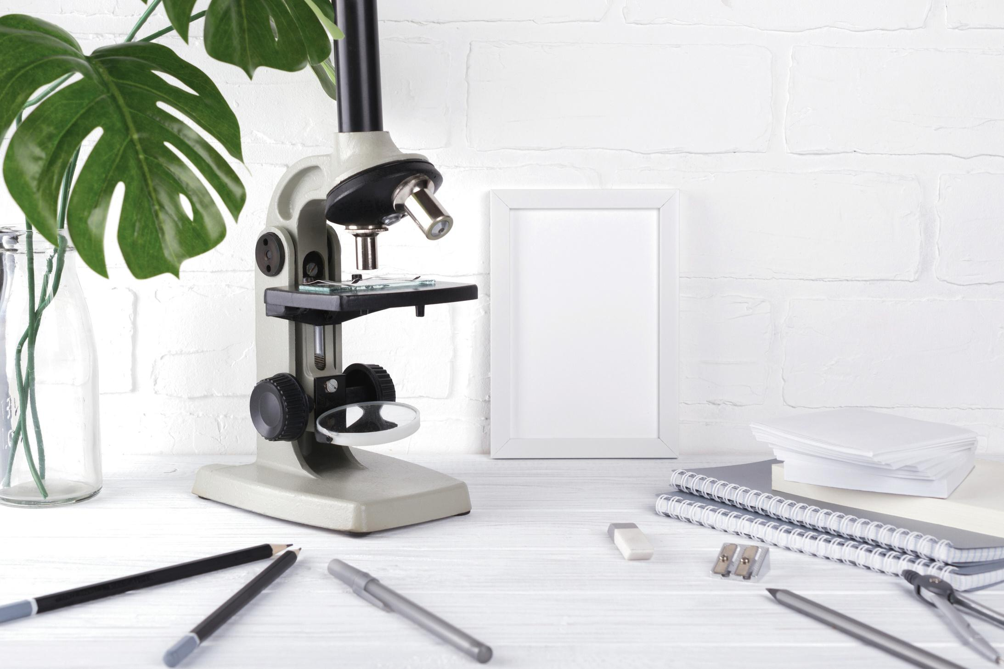
MICROSCOPÍA

Slide 2
¿Qué es la microscopía?
Técnica de observación asistida por instrumentación, que permite visualizar los objetos pequeños que no son visibles al ojo humano.

Slide 3
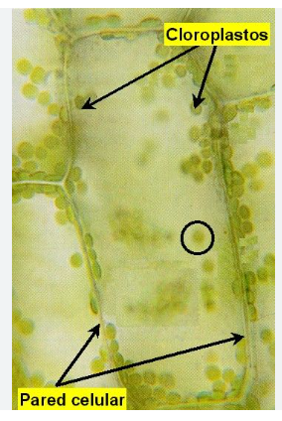
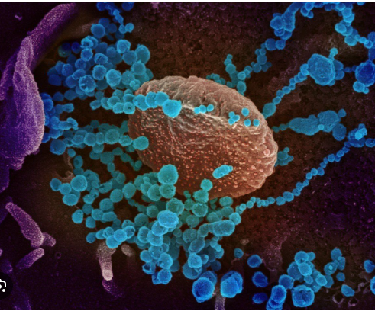
TIPOS BÁSICOS DE MICROSCOPÍA
ÓPTICA
ELECTRÓNICA
Observación utilizando microscopio óptico, se aprovecha la capacidad de la luz por medio de varios lentes que proporcionan aumento para visualizar
Observación utilizando microscopio electrónico, basado en el uso de haces de electrones, que por medio de varios lentes proporciona aumento para visualizar

Slide 4
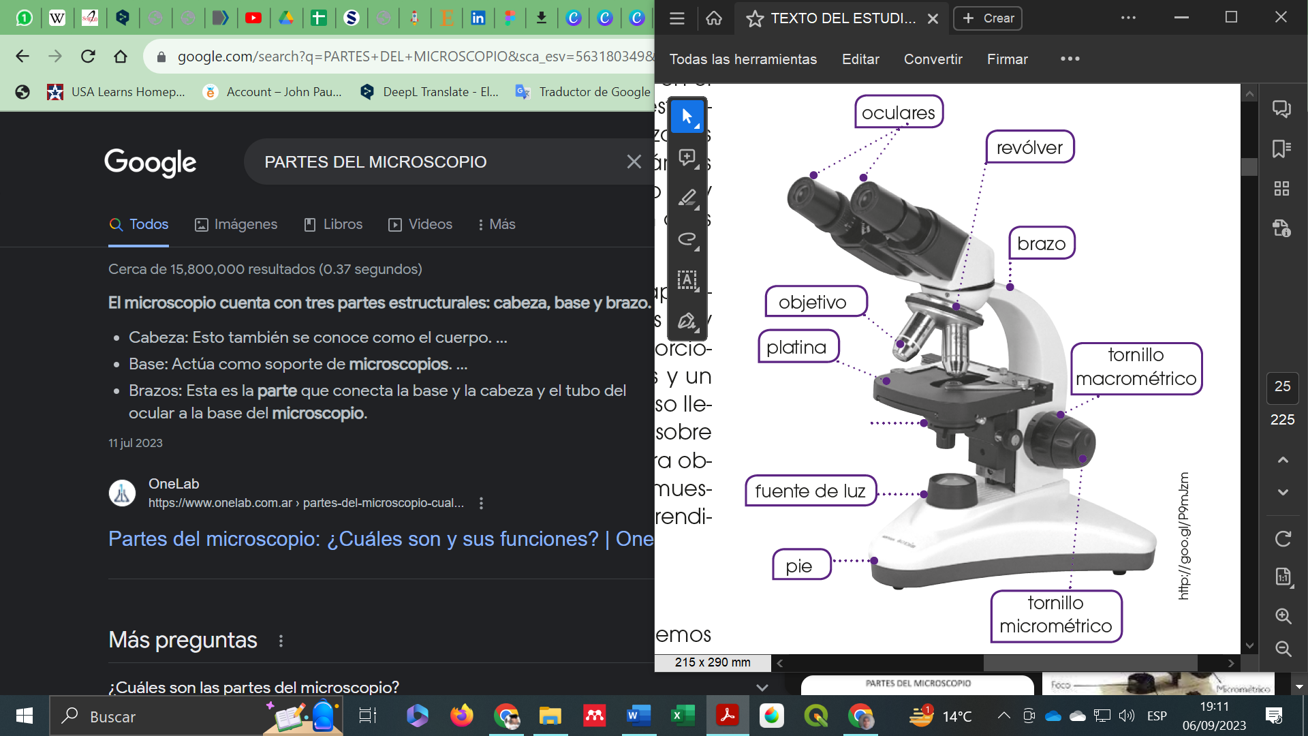
COMPONENETES DEL MICROSCOPIO ÓPTICO
Referido a las partes del microscopio
condensador

Slide 5
COMPONENTES DEL MICROSCOPIO ÓPTICO
OCULARES: parte donde se sitúa la vista para la observación.
REVÓLVER: pieza giratoria, que da sostén al conjunto de objetivos.
BRAZO: parte donde se puede sujetar al microscopio para su traslado.
TORNILLO MACROMÉTRICO: dispositivo que permite ajustar la muestra localizada en la platina de arriba hacia abajo o viceversa.
TORNILLO MICROMÉTRICO: dispositivo que permite enfocar la muestra localizada en la platina.
OBJETIVO: varios tipos de aumento, desde 4x – 100x.
PLATINA: superficie plana donde se ajusta la muestra que se requiere observar.
CONDENSADOR: pieza que permite condensar-concentrar la luz a medida regulable según necesite el observador para visualizar la muestra.
FUENTE DE LUZ: foco u otra fuente de luz conectada al microscopio.
PIE: estructura base que da sostén al microscopio.

Slide 6
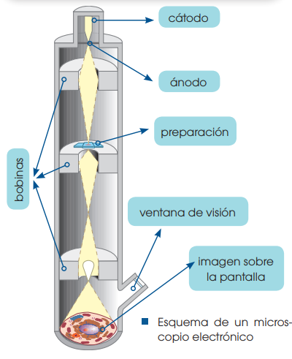
COMPONENETES DEL MICROSCOPIO ELECTRÓNICO
Referido a las partes del microscopio

Slide 7
